Slide 1
图论及其应用
任课教师：杨春
Email: yc517922@126.com
数学科学学院

Slide 2
本次课主要内容
连通程度刻画---连通度
(一)、连通度的概念与性质【重点】
(二)、描述连通性的其它参数简介(内容拓展)

Slide 3

(一)、连通度的概念与性质
1、点连通度与边连通度的概念
定义1 给定连通图G，设 ，若G -V' 不连通，称V'为G的一个点割集，含有k个顶点的点割集
称为k顶点割。G中点数最少的顶点割称为最小顶点割。
例如：
v₅
v₁
v₂
v₂
v₆
v₁
v₃
v₄
v₃
v₄
G₁
G₂
在G₁中：｛v₃｝, ｛v₅, v₃｝, ｛v₅, v₄｝等是点割集。
在G₂中没有点割集。

Slide 4
定义2 在G中，若存在顶点割，称G的最小顶点割的顶点数称为G的点连通度；否则称n-1为其点连通度。G的点连通度记为k(G), 简记为k。若G不连通，k(G)=0。
例如：
v₅
v₁
v₂
v₂
v₆
v₁
v₃
v₄
v₃
v₄
G₁
G₂
G₃
G₁的点连通度k (G₁)=1
G₂的点连通度为k (G₂)=3
G₃的点连通度为k (G₃)=0

Slide 5
定义3 在G中，最小边割集所含边数称为G的边连通度。边连通度记为λ(G) 。若G不连通或G是平凡图，则定义λ(G) =0
例如：
v₅
v₁
v₂
v₂
v₆
v₁
v₃
v₄
v₃
v₄
G₁
G₂
G₃
G₁的边连通度λ(G₁)=1
G₂的边连通度为λ (G₂)=3
G₃的边连通度为λ (G₃)=0

Slide 6
定义4 在G中，若k (G)≧ k, 称G是k连通的；若λ(G)≧k，称G是k边连通的。
例如：
v₅
v₁
v₂
v₂
v₆
v₁
v₃
v₄
v₃
v₄
G₁
G₂
G₁是1连通的，1边连通的。但不是2连通的。
G₂是1连通的，2连通的，3连通的，同时也是1边连通 的，2边连通的，3边连通的。但不是4连通的。

Slide 7





2、连通度的性质
定理1 (惠特尼1932) 对任意图G，有：
证明： (1) 先证明λ(G)≦δ(G)
最小度顶点的关联集作成G的分离集，所以： λ(G)≦δ(G)。
(2) 再证明 k (G)≦ λ(G)
由定义，k (G) ≦n -1。考虑最小边割集
G

Slide 8

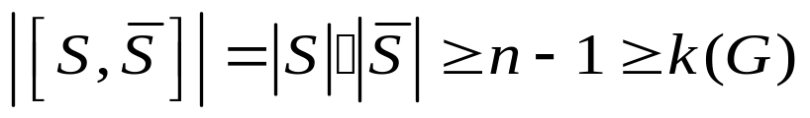


情形1
G
则有：
所以有： k (G)≦ λ(G)。
情形2
在这种情形下，取

Slide 9
令：
x
T
T
T
T
T
y
G
于是，G中任意一条(x, y)路必然经过T中一些点, 所以，T为G的一个点分离集。
在G中取如下边集：

Slide 10
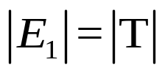
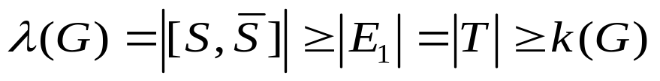
x
T
T
T
T
T
y
G
则：
所以：
注： (1) 定理中严格不等式能够成立。
G
k (G)=1 , λ(G)=2 ,δ(G)=3

Slide 11

(2) 定理中等式能够成立。
G
k (G)=λ(G)= δ(G)=2
(3) 哈拉里通过构图的方式已经证明：
对任意正整数a, b, c,都存在图G，使得：
(4) 惠特尼(1907---1989）美国著名数学家。主要研究图论与拓扑学。先后分别在哈佛和普林斯顿高级研究院工作。他获过美国国家科学奖(1976),Wolf奖(1983),Steel奖(1985)。

Slide 12
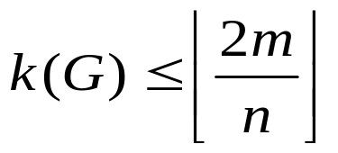
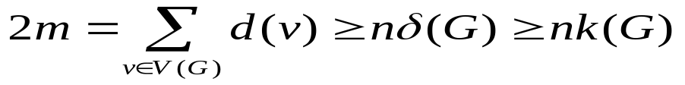
惠特尼最初学习物理，在耶鲁大学获物理学士学位后，又专攻音乐，获音乐学士学位。他一生热爱音乐，有高度
音乐才华，会弹奏钢琴，演奏小提琴、中提琴、双簧管等
乐器，曾担任普林斯顿交响乐团首席小提琴手 。
1932年在他的数学博士论文中提出了上面定理。
值得一提的是，惠特尼创立了微分流形的拓扑学。在该领域，我国吴文俊等许多拓扑学家做出了贡献 。
定理2 设G是(n, m)连通图，则：
证明：由握手定理：

Slide 13



所以：
哈拉里通过构图的方式证明了定理2的界是紧的。即存在一个(n, m) 图G，使得:
哈拉里图:涉及可靠性通信网络构建
1962年，数学家哈拉里构造了连通度是k,边数为
的图H_{k, n} ,称为哈拉里图。
(1) H_{2r,n}

Slide 14
作H_{4,8}
0
7
1
6
2
5
3
4
(2) H_{2r+1,n} (n为偶数)
先作H_{2r,n}, 然后对1≦i≦n/2,i与i+n/2连线。

Slide 15
作H_{5,8}
0
7
1
6
2
5
3
4
(3) H_{2r+1,n} (n为奇数)
先作H_{2r,n}, 然后对1≦i≦(n-1)/2,i与i+(n+1)/2连线。同时，0分别与(n-1)/2和(n+1)/2连线。

Slide 16


作H_{5,9}
8
0
7
1
6
2
5
3
4
定理3 设G是(n, m)单图，若 ，则G连通。
证明：若G不连通，则G至少有两个连通分支，于是，至少有一个分支H，使得： ，这与条件矛盾。

Slide 17
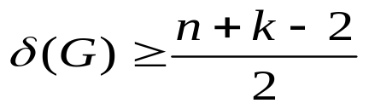
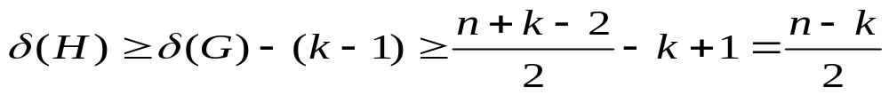
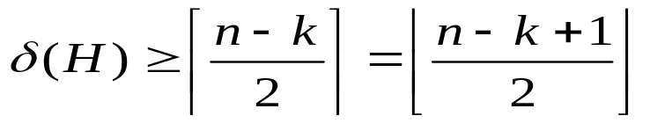
定理4 设G是(n, m)单图，若对任意正整数k ,有：
则G是k连通的。
证明：任意删去k-1个顶点，记所得之图为H，则：
由于δ(H)是整数，故：
由定理3，H连通，所以，G是k连通的。

Slide 18
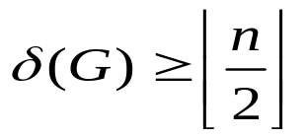


定理5 设G是n阶单图，若
则有：
证明：若不然，设λ(G)<δ(G).
设G的边割为M,且|M|= λ(G)
设G-M中G₁分支中与M相关联的顶点数为P，显然有：
λ(G)
G₁
G₂

Slide 19
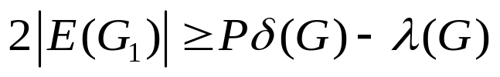

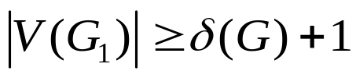
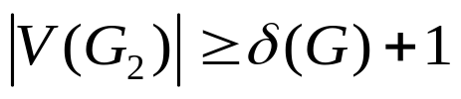
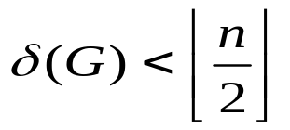
我们对G₁中顶点数作估计：
由握手定理：
又λ(G)<δ(G) ,所以：
这说明：G₁中至少有一个顶点x不与G₂中顶点邻接。
而
λ(G)
x
G₂
所以：
G₁
同理，有：
于是得 ，矛盾！

Slide 20
(二)、描述连通性的其它参数简介(内容拓展)
1、图的坚韧度
点和边连通度对图的连通性刻画存在明显不足，例如，我们观察如下3个图：
G₁
G₂
G₃
容易知道：k(G₁)=k(G₂)=k(G₃)=1
λ(G₁)=λ(G₂)=λ(G₃)=1
于是，从点、边连通度角度不能刻画上面3个图的连通性程度的区别。很明显：G₃连通性高于G₂, G₂高于G₁。

Slide 21
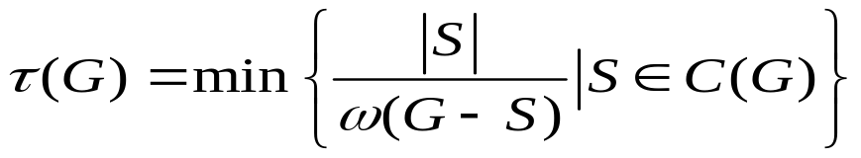
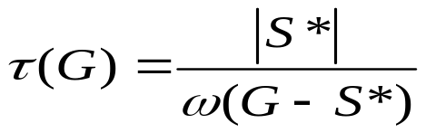
基于此，1996年，许进在电子学报发表文章，论述了用坚韧度来刻画图的连通程度比用连通度更精确。
定义1 用C (G)表示图G的全体点割集构成的集合，非平凡非完全图的坚韧度，记作τ(G)，定义为：
坚韧度的概念是图论学家Chvatal提出来研究图的哈密尔顿问题的一个图参数。
定义2 设G是一个非完全n (n≧3)阶连通图，S* ∈C (G),若S*满足：

Slide 22
称S*是G的坚韧集。
容易知道：坚韧集是那些顶点数尽可能少，但产生的分支数尽可能多的点割集，同时，坚韧集不唯一。
坚韧度与G的连通性有如何关系？
对于G₁与G₂ ,如果 |S*₁|=|S*₂| ,但ω(G₁-S*₁)< ω(G₁-S*₁),那么τ(G₁)> τ(G₂),这说明，坚韧度大的图连通性好。
G₂
G₃
G₁
容易算出： τ(G₁) =0.2 , τ(G₂) =0.25 , τ(G₃) =0.33 ,于是G₃比G₂的连通性好，G₂比G₁的连通性好。

Slide 23
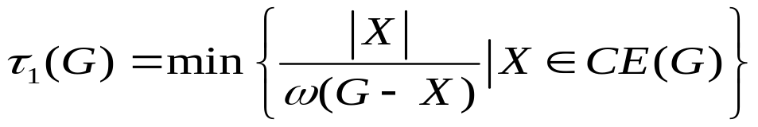
许进通过上面分析得出:
设G₁与G₂是两个非平凡非完全的连通图，若τ(G₁)> τ(G₂),则G₁的连通性比G₂好。因此，坚韧度可以作为网络容错性参数的度量。
许进还对坚韧度的界、取值范围以及坚韧度的计算问题作了一些探索。
仿照点坚韧度，可以定义边坚韧度：

Slide 24

许进, 男, 1959年生, 陕西乾县人. 教授, 博士生指导教师. 理学、工学双博士。现任：华中科技大学特聘教授，华中科技大学分子生物计算机研究所所长；华中科技大学系统科学研究所所长；中国电路与系统学会委员；中国电子学会图论与系统优化专业委员会副理事长;湖北省运筹学会（筹委会）理事长。
2、图的核度
定义3 设G是一个非平凡连通图，则称：
为图的核度。若S*满足：
称S*为图的核。

Slide 25
G₁
G₂
G₃
容易算出：h(G₁)=4 , h(G₂)=3 , h(G₃)=2
一般地，核度越小，连通程度越高。
图的核度的界如何？特殊图的核度问题，核度的计算问题等都是值得研究的问题。
我国欧阳克智教授等把核度称为图的断裂度，国外图论学者称它为图的离散数。许进把它引进系统科学中，称它为系统的核度。由此，他建立了系统的核度理论而受到系统科学界的高度重视。

Slide 26
如何准确刻画图的连通性程度，现在还是一个有待进一步研究的问题。
关于这方面的研究文献很多，有兴趣可以查阅并作一些研究。

Slide 27
作业
P66---67 习题3 ： 1 2, 13, 14, 20

Slide 28
Thank You !

